Slide 1
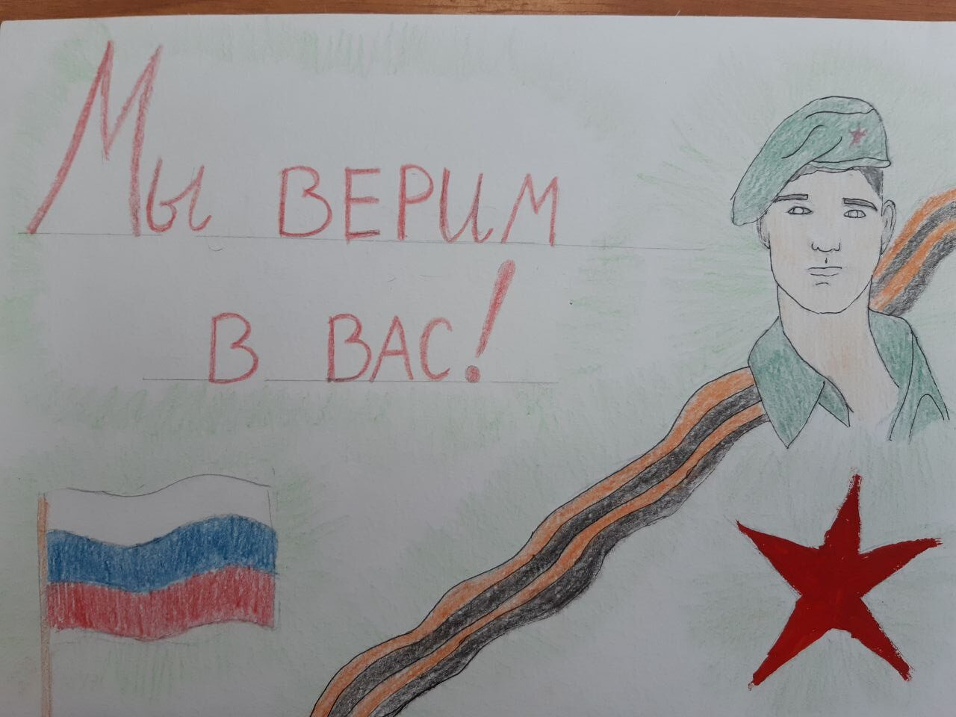
Больше 136 тысяч юных жителей Тверской области написали письма солдатам

Slide 2
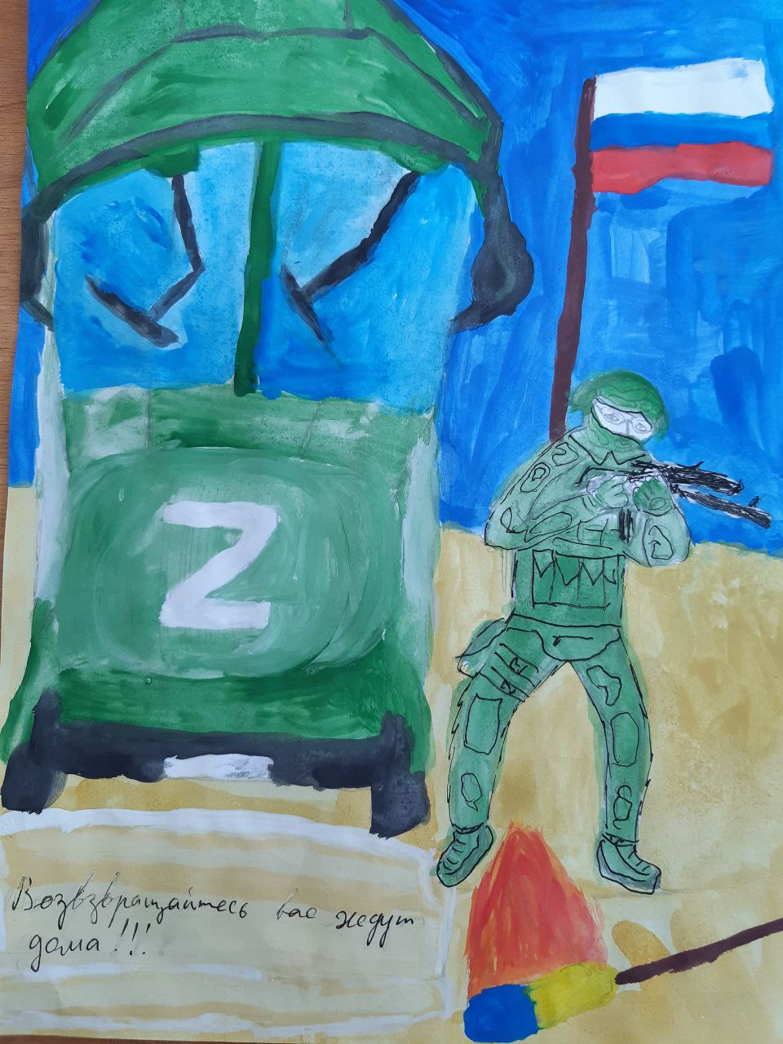
Тверская область стала активным участником Всероссийской акции «Письмо солдату».
Тверская область стала активным участником Всероссийской акции «Письмо солдату».
С 11 по 15 апреля, свои послания российским военнослужащим, участвующим в специальной военной операции на Украине, направили больше 96 тысяч школьников, 40 тысяч воспитанников детских садов Верхневолжья и почти 600 студентов.
Ребята не только пишут письма, но и прикладывают к ним фотографии, рисунки, стихи собственного сочинения. Готовые письма распределяют и направляют в воинские части.

Slide 3
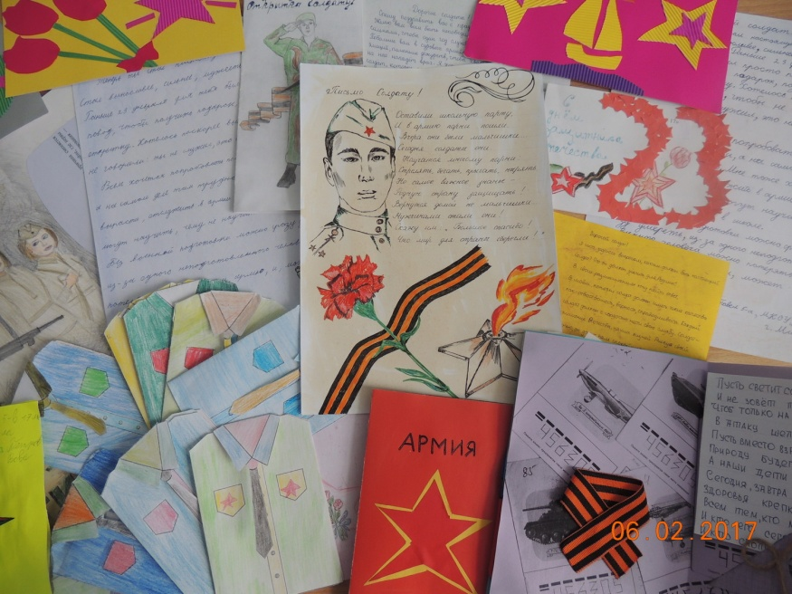
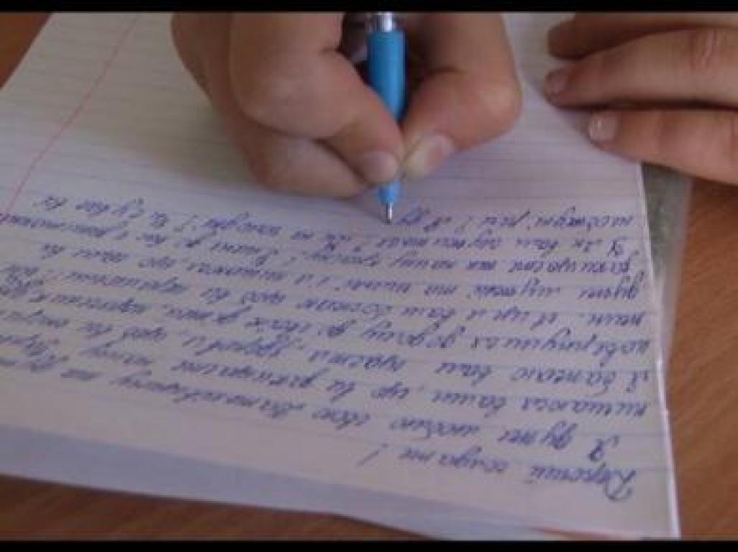
Школьники Жарковского района написали письма со словами поддержки российским солдатам.
Школьники Жарковского района написали письма со словами поддержки российским солдатам.
Обучающиеся наших школ приняли активное участие во Всероссийской акции «Письмо солдату», которая проходит в период с 14 по 30 марта 2022 года.
Ребята обратились с теплыми словами поддержки ко всем тем, кто сейчас участвует в спецоперации по демилитаризации и денацификации Украины. В своих письмах школьники выражали искреннюю признательность армейцам, высказали слова поддержки наших ребят, которые сейчас находятся на передовой, на защите прав и свобод людей. Школьники написали им простые и очень теплые и искренние слова, которые именно сейчас им так необходимы.

